Slide 1

Capitolo 3
Il sé
in un mondo sociale

Slide 2
Riflettori e illusioni
È comune a tutte le persone la tendenza a considerare se stessi al centro dell’attenzione, sopravvalutando istintivamente la portata dell’attenzione che gli altri rivolgono a loro. Questo fenomeno prende il nome di effetto spotlight, letteralmente “effetto riflettore”.
→ Esempio: Gilovich e colleghi (2000) e le giacche alla Berry Manilow.
Consapevoli delle nostre stesse emozioni, spesso soffriamo di un’illusione di trasparenza, ovvero l’illusione che porta una persona a ritenere che le proprie emozioni nascoste affiorino e possano essere facilmente lette dagli altri.
→ Esempio: Se si è felici e se ne è consapevoli allora si è certi che questa felicità trasparirà sul nostro volto e sarà notata da altre persone.

Slide 3
L’effetto spotlight e la relativa illusione di trasparenza sono solo due dei numerosi esempi dell’interazione tra il nostro senso del sé e i mondi sociali in cui viviamo.
Altri esempi sono i seguenti:
Ciò che ci circonda a livello sociale influenza l’autoconsapevolezza
L’interesse personale tinge di sfumature diverse il giudizio sociale.
La preoccupazione per se stessi motiva i comportamenti sociali.
I rapporti sociali aiutano a definire il sé.
Il traffico tra noi e gli altri viaggia a doppio senso: le idee e i sentimenti che si nutrono verso se stessi influenzano il modo in cui gli altri rispondono alla nostra presenza e, d’altro canto, gli altri contribuiscono a plasmare il senso del nostro sé.

Slide 4
Il concetto di Sé: chi sono io?
Concetto di sé: la risposta di una persona alla domanda «Chi sono io?», ossia l'insieme delle conoscenze (rappresentazione cognitiva) che una persona ha di sé.
L’aspetto più importante di una persona è il suo sé.
→ I neuroscienziati hanno esplorato le attività cerebrali e suggeriscono un ruolo importante per l'emisfero destro.

Slide 5
La percezione del sé
Schemi: modelli mentali con cui organizziamo il nostro mondo.
Schemi di sé: considerazioni sul sé che strutturano e guidano l’elaborazione di informazioni importanti per il sé.
Esempio: Se l’atletica è fondamentale per il concetto di sé di una persona, quest’ultima tenderà a notare il corpo e le abilità fisiche degli altri e richiamerà alla mente con maggiore facilità esperienze legate allo sport, accogliendo e registrando informazioni coerenti con il suo schema di sé

Slide 6
Processi autoreferenziali
Il sé influenza anche la nostra memoria. Questo fenomeno è noto come effetto autoreferenziale: quando l’informazione è pertinente con il concetto di sé, la si elabora rapidamente e la si ricorda senza difficoltà.
È quindi possibile affermare che i ricordi si formano intorno all’interesse principale: se stessi.
I sé possibili
Il concetto di sé include non solo gli schemi di sé incentrati su chi si è qui e ora ma anche su chi si potrebbe diventare, ossia sui sé possibili.
I sé possibili includono le concezioni del sé che si sognano: il sé ricco, il sé magro; ma anche ciò che temiamo di diventare: il sé non realizzato nel lavoro o nello studio, il sé non amato, il sé con un impiego insoddisfacente.

Slide 7
Lo sviluppo del sé sociale
Il concetto di sé è diventato uno dei costrutti di maggiore interesse per la psicologia sociale. Gli studi condotti sui gemelli indicano le influenze genetiche sulla personalità e sul concetto di sé. Ma anche l’esperienza sociale gioca un ruolo importante. Tra i principali fattori (o fonti sociali) che determinano il sé figurano:
i ruoli che si assumono;
le identità sociali che le persone si creano;
i confronti con le altre persone;
i successi e i fallimenti;
i giudizi degli altri;
la cultura dominante;
i propri comportamenti.

Slide 8
I ruoli che si assumono
Ruolo Un insieme di norme che definisce come dovrebbero comportarsi le persone in una certa posizione sociale. Quando si assume un nuovo ruolo – studente, genitore, addetto alle vendite – nella fase iniziale se ne è consapevoli, tuttavia, ciò che inizia come rappresentazione di un ruolo nel teatro della vita
I ruoli nell’esperimento di Zimbardo
Una famosa ricerca di Linville del 1985 ha attirato l’attenzione sull’importanza della
complessità̀ del sé, ossia il numero e le diversità degli aspetti del sé che le persone sviluppano rispetto ai diversi ruoli assunti.

Slide 9
L’identità sociale
Il concetto di sé non include solo l’identità personale (la propria percezione degli attributi personali) ma anche l’identità sociale. La definizione sociale di ciò che si è
– per razza, religione, genere, specializzazione accademica e così via – implica anche una definizione di ciò che non si è.
I confronti sociali
Come si stabilisce se si è intelligenti, gentili o simpatici? Un modo è rappresentato dai confronti sociali.
Leon Festinger (1954) nella sua teoria del confronto sociale sostiene che quando le persone sono incerte in merito alle proprie abilità o opinioni – vale a dire, quando non sono disponibili informazioni oggettive, come, per esempio, la misurazione tramite il metro per stabilire l’altezza – valutano se stesse attraverso confronti con altri simili.

Slide 10
Successi e insuccessi
Il concetto di sé è alimentato non solo dai ruoli, dall’identità sociale e dai confronti con gli altri, ma anche dalle esperienze quotidiane. Intraprendere attività stimolanti ma realistiche e avere successo significa sentirsi più competenti. Esempio: dopo aver imparato le abilità fisiche necessarie a respingere le aggressioni, le donne si sentono meno vulnerabili, meno ansiose e dotate di maggior controllo
I giudizi degli altri
Il fatto che gli altri abbiano una buona opinione di noi ci aiuta a pensare bene di noi stessi. Esempio: i bambini definiti da altre persone dotati, diligenti o premurosi tendono ad assimilare tali concetti nel proprio comportamento e nel concetto di sé.

Slide 11
La cultura dominante
Cultura occidentale: è caratterizzata da individualismo, concetto che prevede l’assegnazione della priorità ai propri obiettivi rispetto a quelli del gruppo e alla definizione della propria identità in termini di attributi personali invece che di identificazioni di gruppo.
Cultura orientale: è caratterizzata da collettivismo, tendenza ad assegnare priorità agli obiettivi del proprio gruppo di appartenenza (spesso la famiglia allargata o il gruppo di lavoro) e a definire la propria identità in base a esso.

Slide 12
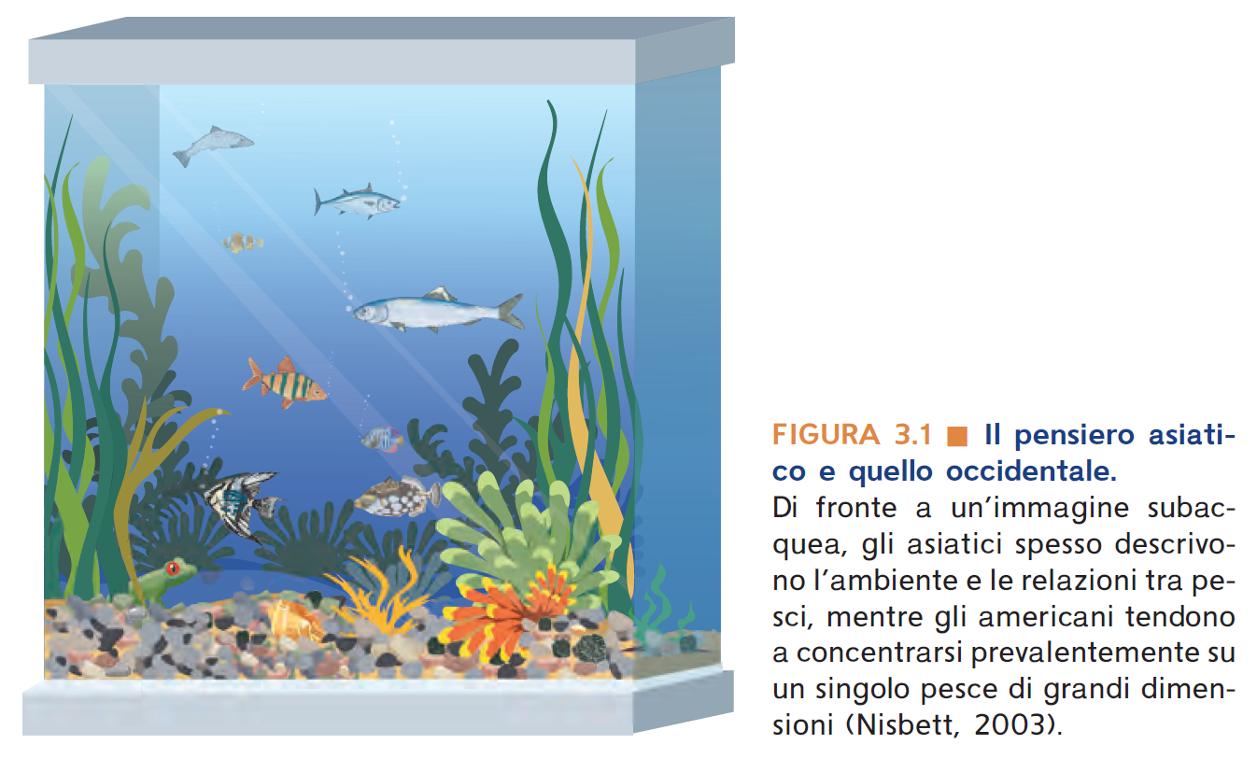
Cultura e cognizione
Lo psicologo sociale Richard Nisbett sostiene che il collettivismo sia il risultato non solo di relazioni sociali che differiscono da quelle dell’Occidente individualista ma anche di diversi modi di pensare.

Slide 13
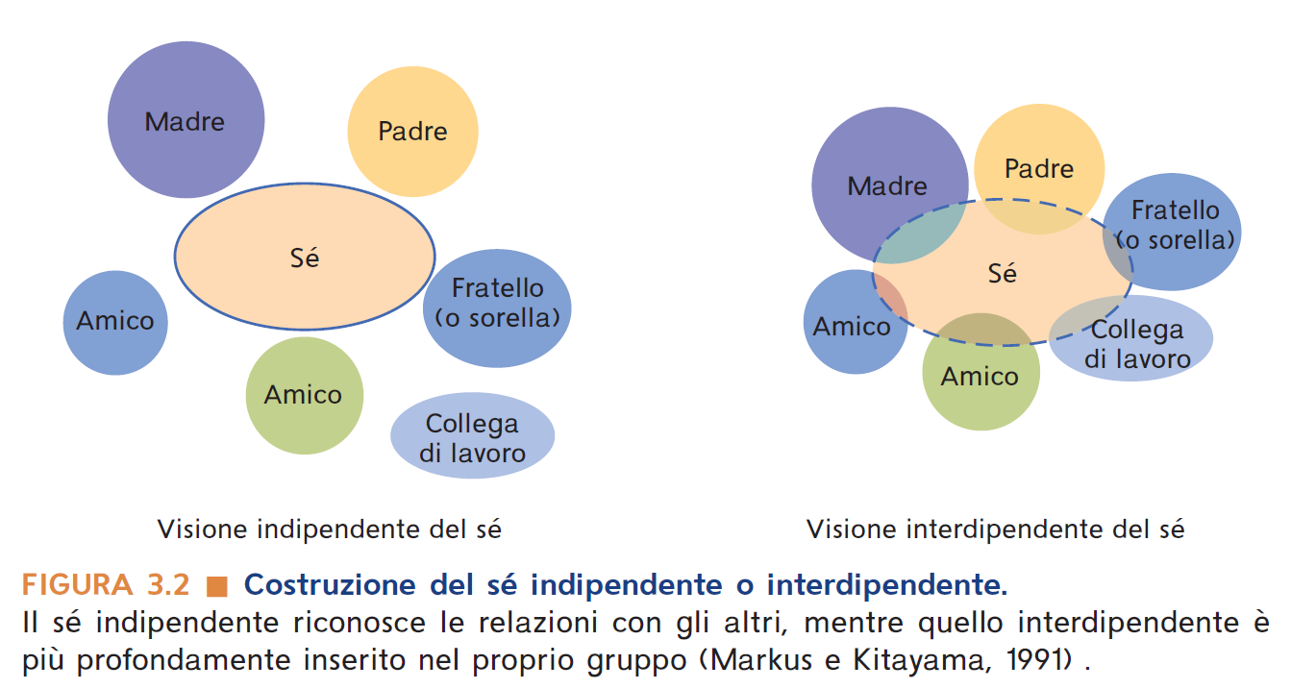
Nisbett e Takahido Masuda (2003) concludono da diversi studi che le persone dell’Asia orientale pensano in modo più olistico, ossia percependo e pensando a oggetti e persone in reciproca relazione e in relazione con l’ambiente che li circonda.

Slide 14
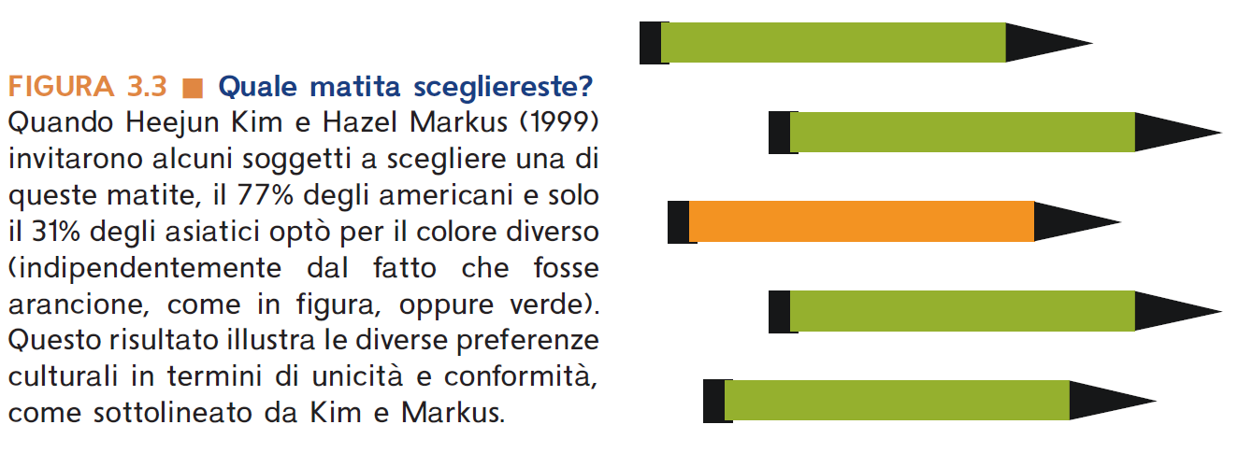
Cultura e autostima
L’autostima, nelle culture collettiviste, tende a essere strettamente correlata a «ciò che gli altri pensano di me e del mio gruppo». Il concetto di sé è malleabile (specifico in base al contesto) piuttosto che stabile (permanente a dispetto del variare delle situazioni). Per le persone che appartengono a culture individualiste, l’autostima è invece più personale e meno relazionale.

Slide 15
I propri comportamenti
La Self-Determination Theory (SDT) è una macro teoria della motivazione umana e si concentra sul grado in cui il comportamento individuale è auto-determinato e auto-motivato. L’auto-determinazione, ossia la sensazione che le persone provano quando percepiscono di avere il controllo sulle proprie scelte e sulla propria vita, ha un impatto sulla motivazione. In genere, le persone si sentono più motivate ad agire quando sentono che quello che fanno avrà un effetto.
Motivazione estrinseca
Motivazione intrinseca

Slide 16
Autostima
Autostima: giudizio/valutazione complessiva che una persona dà di se stessa; percezione del proprio valore. Il giudizio può essere sia positivo sia negativo. L’autostima è anche considerata quale indicatore di benessere.
Di fronte a un fallimento, le persone dotate di una solida autostima sostengono il valore del proprio sé percependo gli altri come falliti ed esagerando la propria superiorità sugli altri.
Più una persona è turbata a seguito di un insuccesso e più è probabile che offra delle scuse che tendono a proteggere e a salvaguardare la propria autostima.

Slide 17
Tory Higgins (1989) ha proposto un’interessante teoria per spiegare come ci si autovaluta. A suo parere, l’autostima è definita dal grado di sovrapposizione o di scarto tra come ci si vede e come ci si vorrebbe vedere.
Guide del sé: i canoni personali verso cui si tende a conformarsi.
Teoria della discrepanza del sé: valutazione di se stessi in funzione del sé ideale e del sé imperativo rispetto al sé reale. Questa valutazione genera specifiche conseguenze emotive.
Robert Wicklund nella teoria dell’autoconsapevolezza sostiene che solitamente le persone non sono focalizzate su di sé, ma certe situazioni favoriscono l’insorgere di autoconsapevolezza (stato di intensificata coscienza di sé durante il quale ci si misura con i canoni interiori)

Slide 18
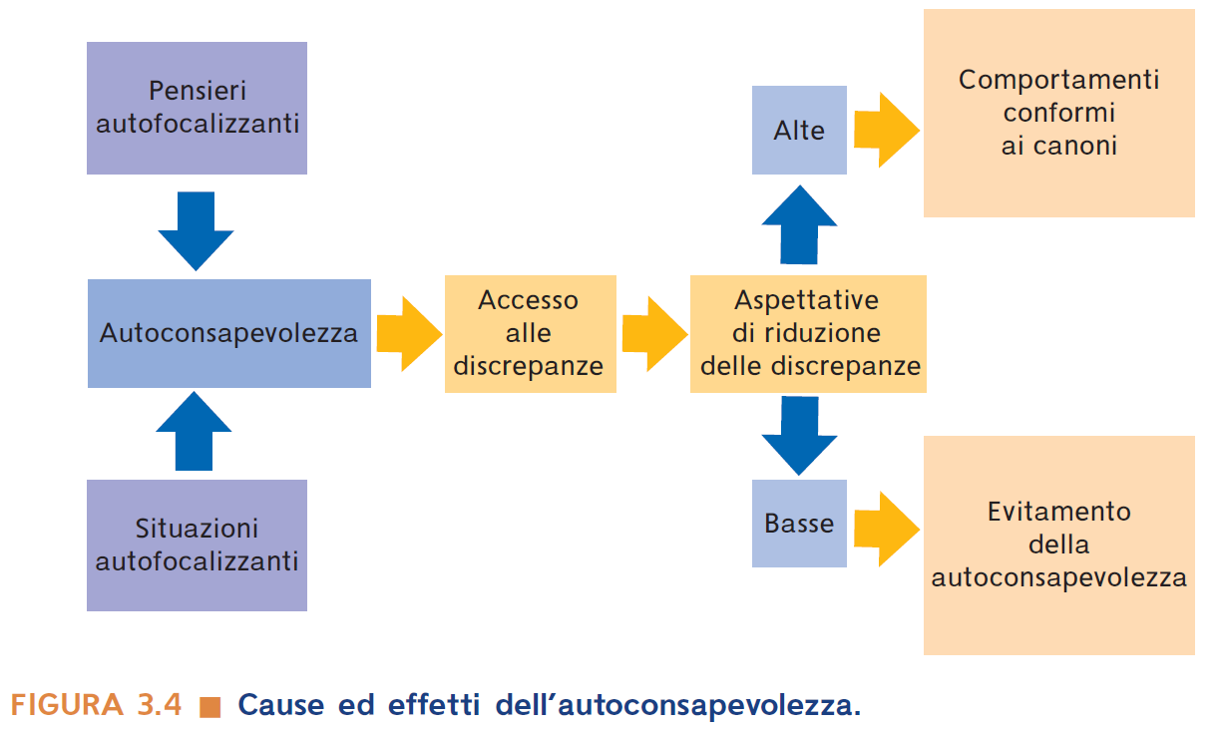

Slide 19
L’autoefficacia (self-efficacy)
Autoefficacia: percezione della propria efficacia e competenza, distinta dall’autostima e dal proprio valore.
Ci porta a fissare obiettivi impegnativi e a persistere.
Cresce con i risultati ottenuti con fatica.
Si noti la differenza tra autoefficacia e autostima:
Se credete di poter fare qualcosa, questa è autoefficacia.
Se ci si piace nel complesso, questa è l'autostima.
ESERCITAZIONE: come è cambiata, se lo è, la mia autoefficacia prima o dopo il covid?

Slide 20
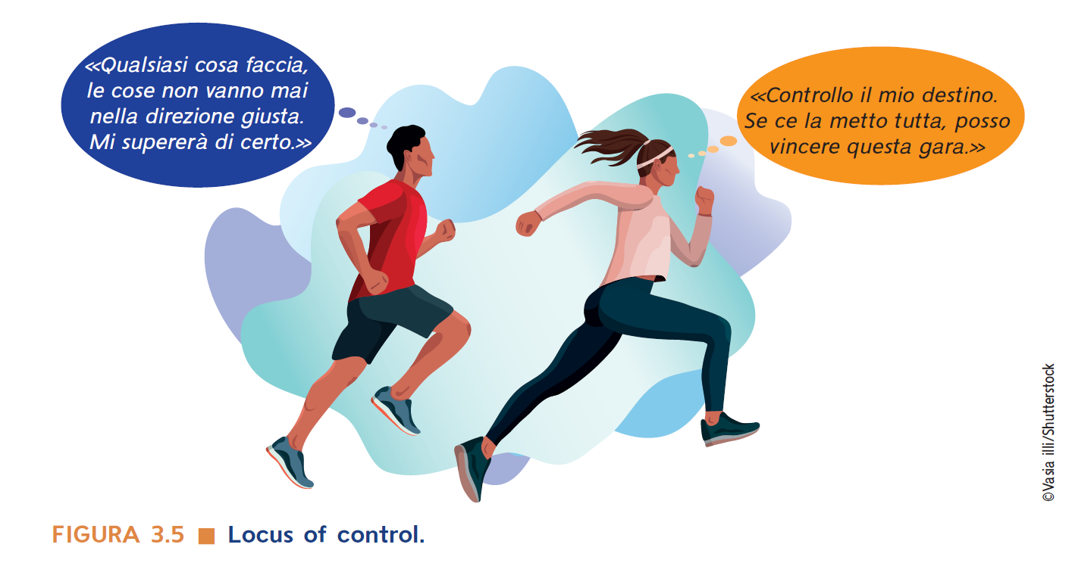
Locus of control
Locus of control La misura in cui le persone percepiscono i risultati ottenuti come internamente controllabili mediante il proprio impegno e le proprie azioni o esternamente governati dal caso e da forze esterne al sé.
Locus of control interno
Locus of control esterno

Slide 21
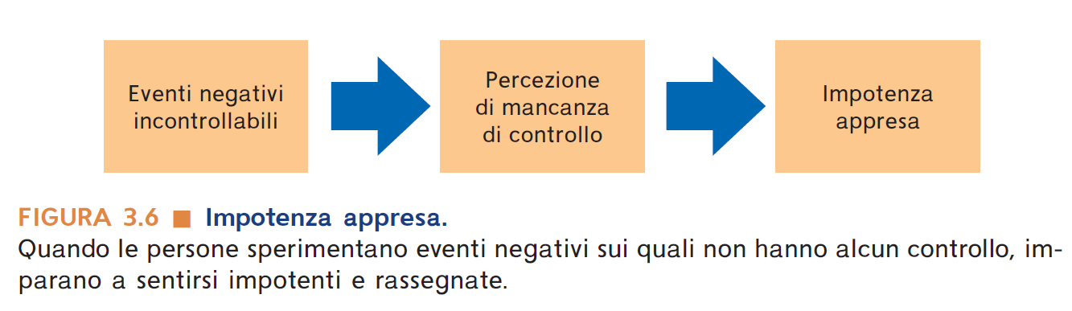
Impotenza appresa versus autodeterminazione
Impotenza appresa: quando una persona non percepisce alcun controllo su eventi negativi ripetuti.

Slide 22
Self-serving bias: gli errori al servizio del sè
La maggior parte di noi ha una buona reputazione con se stessa.
Negli studi sull'autostima, anche le persone con un punteggio basso rispondono nella fascia media dei punteggi possibili.
Self-serving bias: tendenza a percepire se stessi in modo eccessivamente positivo e favorevole per il sé.

Slide 23
Spiegare eventi positivi e negativi
Le persone accettano il merito quando viene detto loro che hanno avuto successo.
Attribuiscono il successo alla capacità e allo sforzo.
Attribuiscono il fallimento a fattori esterni.
Stili attributivi a favore del sé: forma di self-serving bias; tendenza ad attribuire a se stessi i risultati positivi e a fattori esterni a sé quelli negativi.
Contribuiscono alle discordie coniugali, all'insoddisfazione dei lavoratori e agli impasse nella contrattazione.
Nelle culture collettiviste le persone descrivono se stessi utilizzando principalmente parole positive ed è meno probabile che siano portati a considerarsi migliori degli altri

Slide 24
Possiamo essere migliori rispetto alla media?
I Self-serving bias si manifestano anche quando le persone si confrontano con gli altri.
Su dimensioni soggettive, socialmente desiderabili e comuni, la maggior parte delle persone si considera migliore della media.
Esempio: le stime dei membri del gruppo su quanto contribuiscono a un compito sono in genere superiori al 100%.
I Self-serving bias sono solitamente più forti per i tratti più soggettivi o difficili da misurare.

Slide 25
Ottimismo irrealistico
L'ottimismo predispone a un approccio positivo alla vita:
La maggior parte degli esseri umani è più predisposta all'ottimismo che al pessimismo.
L'ottimismo batte il pessimismo nel promuovere l'autoefficacia, la salute e il benessere.
L'ottimismo illusorio aumenta la nostra vulnerabilità.
Ottimismo irrealistico: definito come un generale ottimismo per eventi futuri
Pessimismo difensivo: il valore adattivo di anticipare i problemi e sfruttare la propria ansia per motivare un'azione efficace.
È importante anche ascoltare le critiche.

Slide 26
Falso consenso e falsa unicità
Abbiamo la tendenza a migliorare la nostra immagine sopravvalutando o sottovalutando quanto gli altri pensino e agiscano come noi.
Effetto del falso consenso: tendenza a sopravvalutare la diffusione delle proprie opinioni e dei propri comportamenti indesiderabili o fallimentari.
Effetto della falsa unicità: tendenza a sottovalutare la diffusione delle proprie capacità e dei propri comportamenti desiderabili o di successo.
Quando ci comportiamo male, ci rassicuriamo pensando che tali errori siano comuni; ma su questioni di abilità, quando abbiamo successo, si verifica più spesso un effetto di falsa unicità.

Slide 27
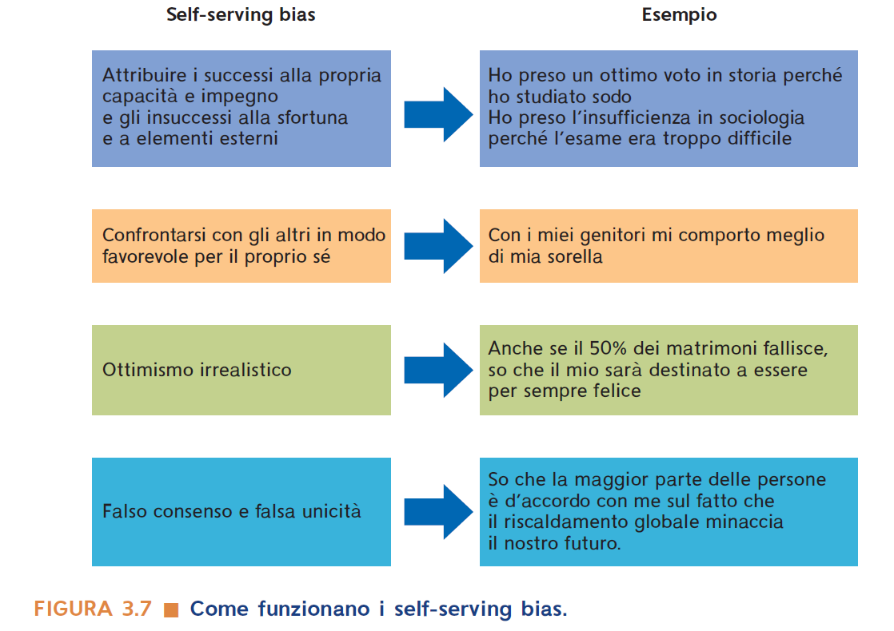

Slide 28
Spiegare i self-serving bias
I self-serving bias possono verificarsi a causa di errori nel modo in cui elaboriamo e ricordiamo le informazioni su noi stessi.
Poiché il confronto con gli altri ci obbliga a notare, valutare e ricordare il loro comportamento e il nostro, ci sono molteplici possibilità di errori nell'elaborazione delle informazioni.
Riflessioni sull’autostima e sui self-serving bias:
Self-serving bias a carattere adattivo
Self-serving bias a carattere non adattivo
Group-serving bias

Slide 29
Autopresentazione
Autopresentazione (self-presentation): motivazione a esprimersi e comportarsi in modi volti a creare negli altri un’impressione favorevole o che si desidera.
Automonitoraggio (self-monitoring): Caratteristica della personalità definita come il grado di sensibilità alle richieste delle situazioni sociali che porta a regolare le proprie performance allo scopo di formare e creare l’impressione desiderata.
Autosabotaggio (self-handicapping): Proteggere la propria immagine di sé con comportamenti controproducenti che creano una scusa pronta in vista di un possibile insuccesso futuro.

